Slide 1

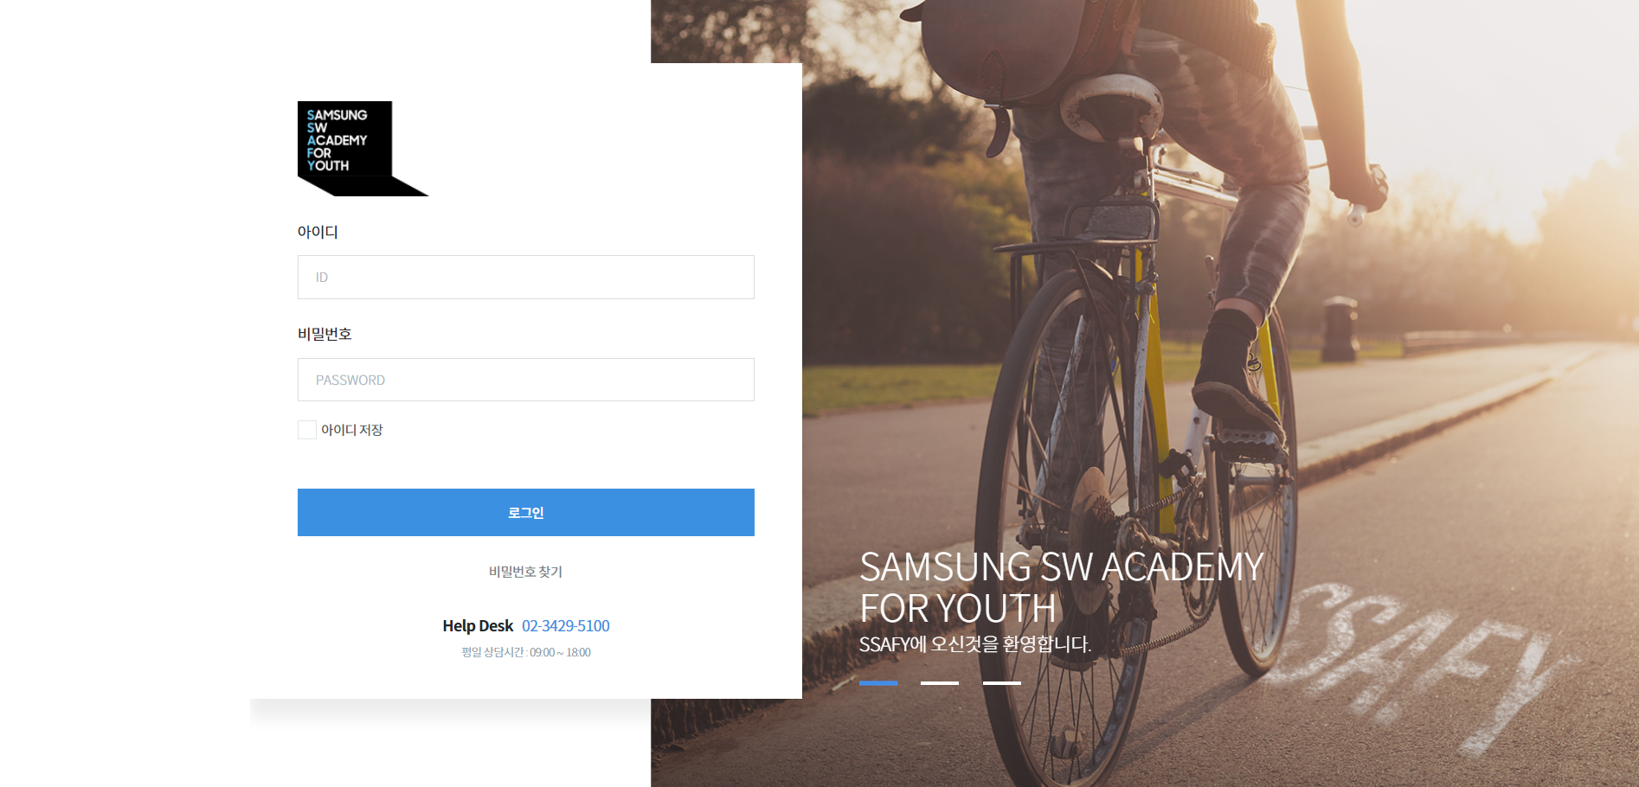
SSlarm
소개
데이터
개발 과정
결과물
도전
#bot_7
김택환, 김동언, 박동익
Slack : elice-saffy-seoul-5
Group 7
app_name : bot_7
SSAFY 교육생을 위한 공지 알림 및 출결 서비스

Slide 2
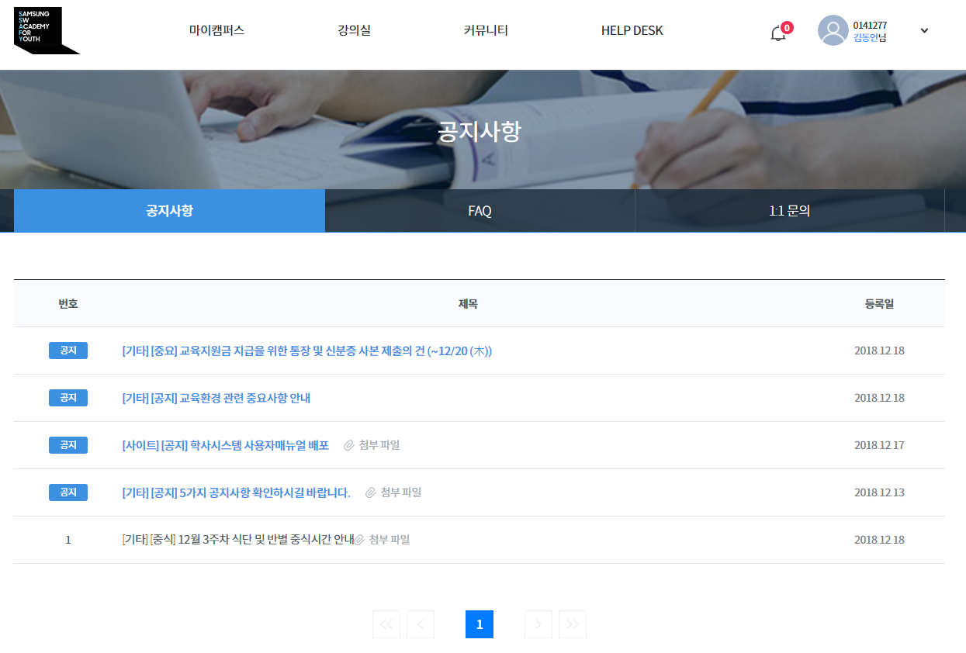
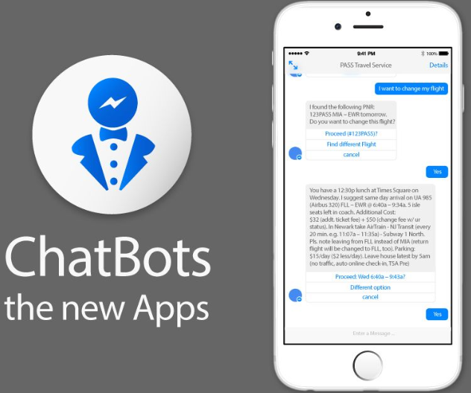
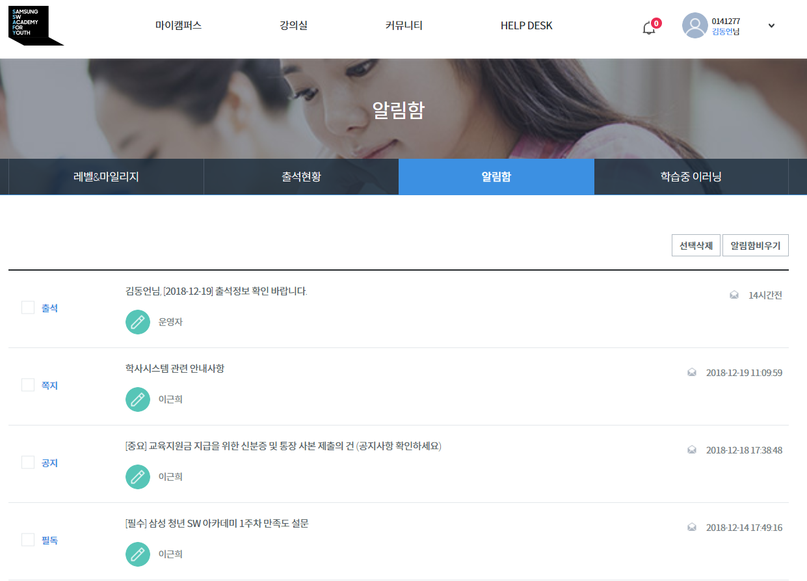
소개
아키텍처
결과
코드
디버깅
개선 사항
SSlarm?
01
02
SSAFY 의
공지사항 및 알람 메세지를 손쉽게 확인하고
입,퇴실 기능을 지원하는
Chatbot

Slide 3
소개
아키텍처
결과
코드
디버깅
개선 사항
기획 배경
01
02
챗봇의 용도
기대 효과
차별점
예상 사용 유저
Ssafy 홈페이지의 공지사항을 Chatbot을 통해 손쉽게 확인 할 수 있다.
Ssafy 홈페이지의 알림 메세지를 Chatbot을 통해 손쉽게 확인 할 수 있다.
입실과 퇴실을 Chatbot을 통해 할 수 있다.
Ssafy 홈페이지에서만 가능했던 ‘입실하기’, ‘퇴실하기’ 기능이 Chatbot에게 메세지 한번 보내는 것으로 이루어진다.
“월별로 공지사항 확인하기”, “안 읽은 메세지만 확인하기” 등 쌓여있는 수 많은 알림들을 효과적으로 열람할 수 있다.
SSAFY 1기 교육생으로 edu.ssafy.com을 이용하는 전국의 500명
1년뿐만 아니라 앞으로 계속 이용될 예정인 Ssafy 홈페이지를 사용하는 교육생들에게 편의성을 제공이 가능하다.

Slide 4




소개
아키텍처
결과
코드
디버깅
개선 사항
Scenario
01
01
입실하기
퇴실하기
질의) “새로운 공지사항 알려줘”
Server
출결 시스템
Ngrok
FLASK
알림 확인
공지사항 열람
Python Crawler
전체 메세지
새로 온 메세지
Today 공지
최신 공지
월별 공지
SSAFY
홈페이지 정보
(공지사항, 알림 등)

Slide 5
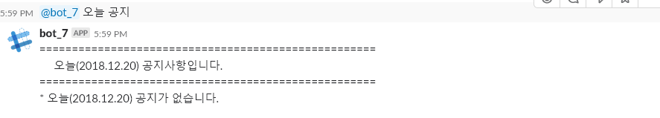
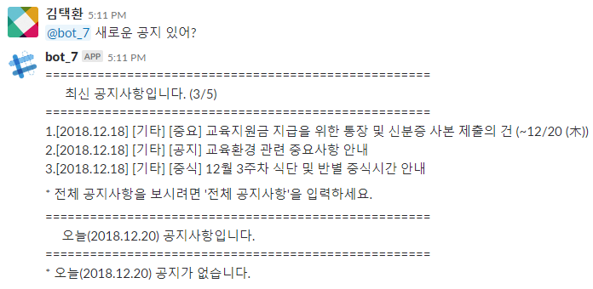
소개
아키텍처
결과
코드
디버깅
개선 사항
Today 공지 / 최신 공지
01
02
03
04
ㅊ05
“오늘 공지?”
<-> 오늘의 공지사항 알림
“새로운 공지 있어?”
<-> 최신 공지사항 및 해당일 공지사항 알림

Slide 6
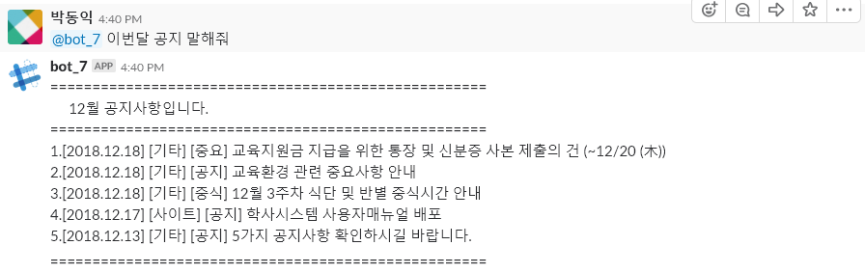
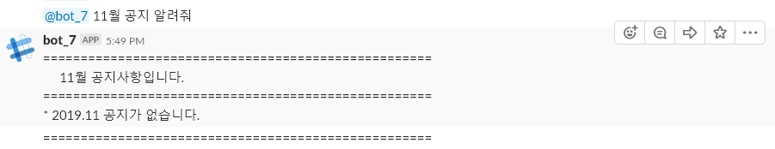
소개
아키텍처
결과
코드
디버깅
개선 사항
월별 공지
01
02
03
04
05
“N번째 달 공지 말해줘”
<-> N번째 달에 해당하는 알림
“이번달 공지 말해줘”
<-> 월별로 공지사항 알림

Slide 7
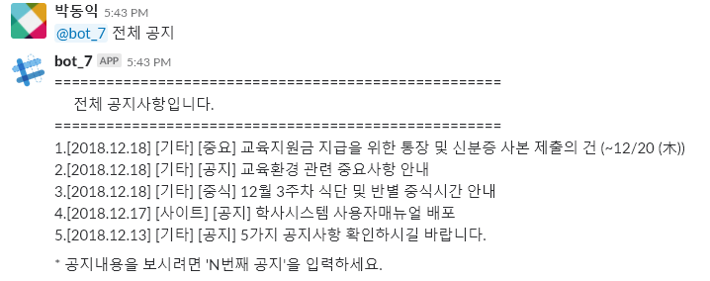
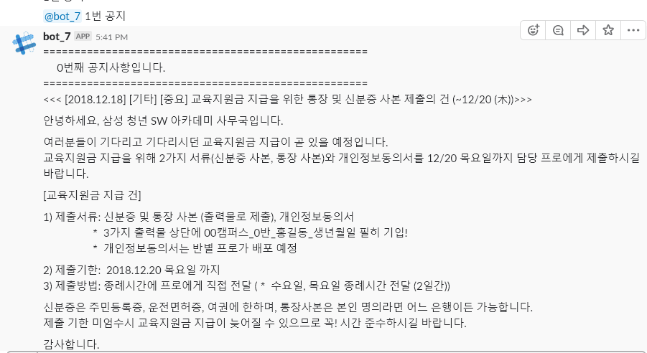
소개
아키텍처
결과
코드
디버깅
개선 사항
전체 공지/ 공지 내용 확인하기
01
02
03
04
05
“전체 공지/ 전체 공지 알려줘”
<-> 현재 등록되어있는 공지사항 모두 알림
“N번 공지”
<-> 전체 공지 중 N번째 해당하는 공지 내용 열람

Slide 8
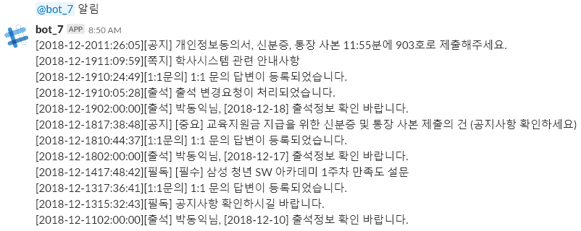

소개
아키텍처
결과
코드
디버깅
개선 사항
알림 메시지 확인하기
01
02
03
04
05
“안 읽은 알림 알려줘”/ “새로운 알림 보여줘 “
<-> 아직 열람하지 않은, 새로운 알림 확인
“알림” / “알림 알려줘”
<-> 알림 메시지 확인 (쪽지, 1:1 문의, 출석..)

Slide 9
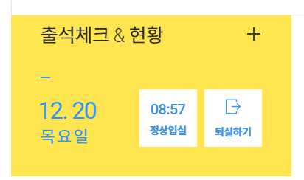
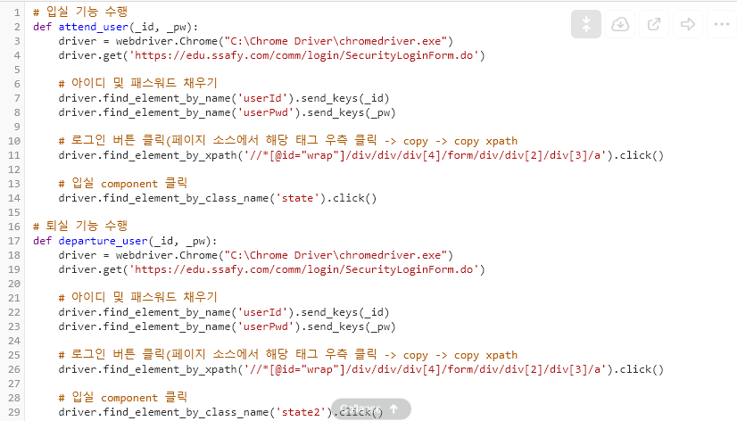

소개
아키텍처
결과
코드
디버깅
개선 사항
입실 / 퇴실
01
02
03
04
05
“입실하기” / “퇴실”
<-> 입실 및 퇴실 가능

Slide 10
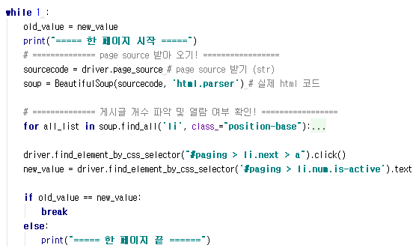
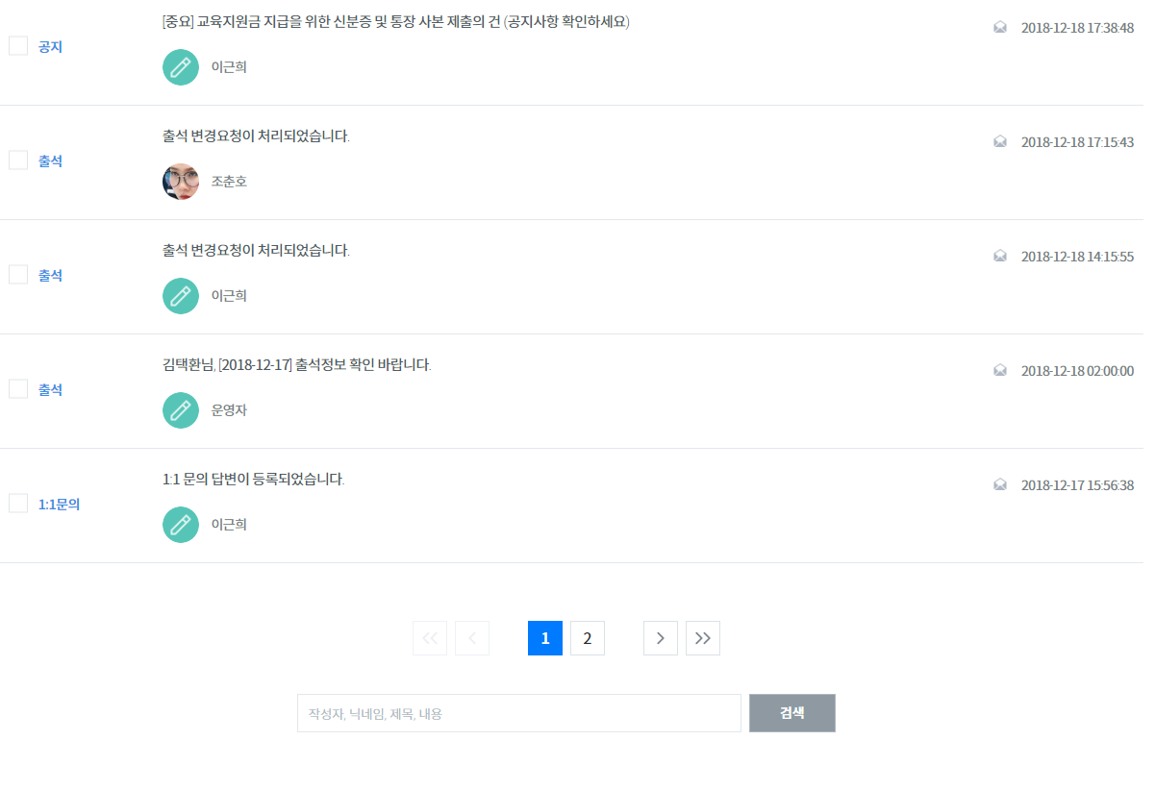

소개
아키텍처
결과
코드
디버깅
개선 사항
여러 페이지 크롤링
01
페이지 수 변경 확인
“while 1” 문 (무한 반복문) 사용
다음 버튼을 누른 후 현재 선택된 페이지 요소가 바뀌지 않았음 -> 다음 페이지가 없다는 뜻 -> 무한 반복문 탈출
쪽지 확인 여부 확인
img 태그의 alt가 ‘안읽음’일 경우 -> 다음 게시글로 넘어감

Slide 11
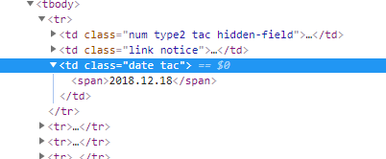
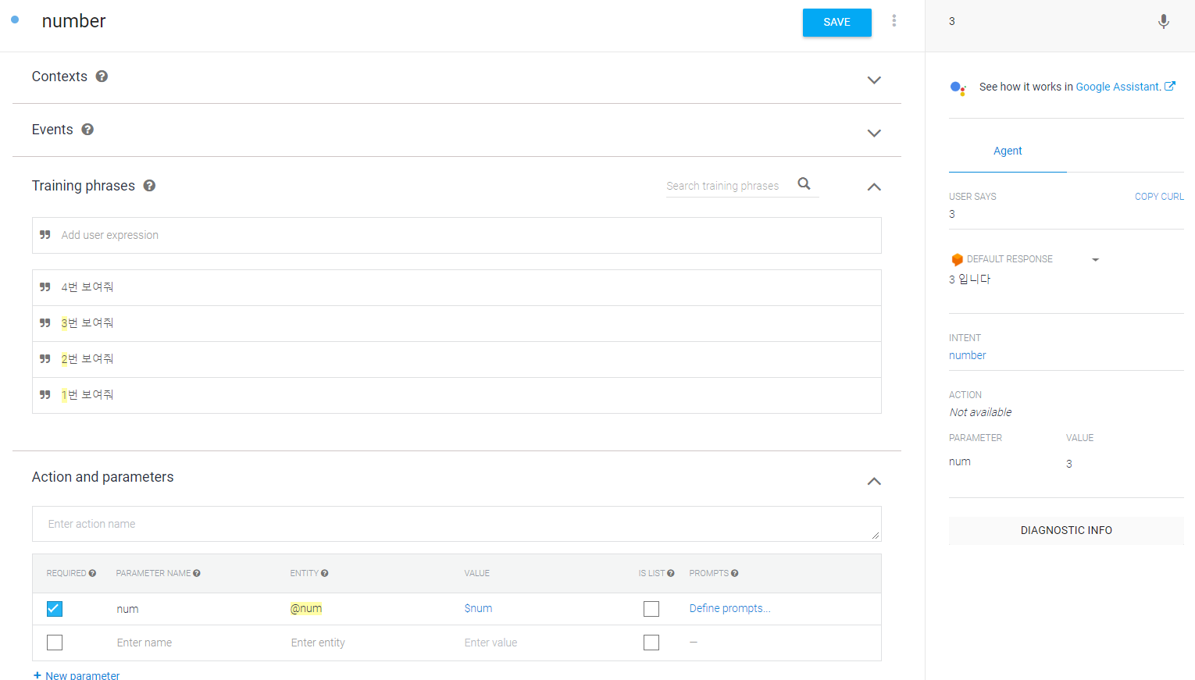
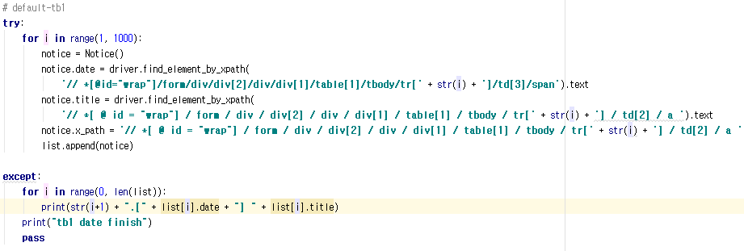
소개
아키텍처
결과
코드
디버깅
개선 사항
문제 해결 과정
01
01
02
<예시 - 중복된 class>
<해결 - xpath 활용>
<dialogflow 편집 화면>
동일한 Class의 tag가 여러 개인 경우 -> XPath를 이용하여 파싱
2. “n번째 공지사항 내용 보여줘” 처리시 n 만큼의 intent 생성 필요
-> Dialogflow의 Entity를 활용, intent 1개로 n개의 질의 처리

Slide 12
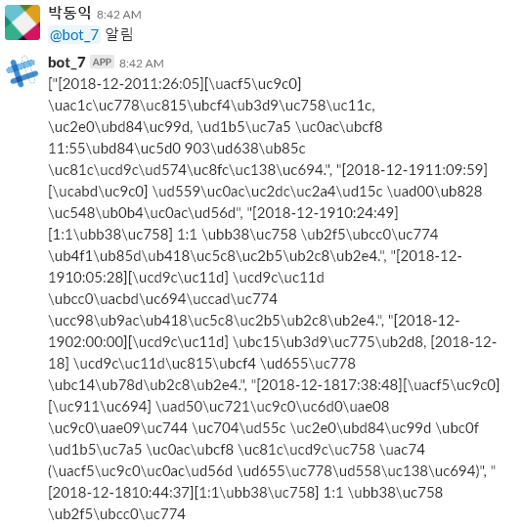



소개
아키텍처
결과
코드
디버깅
개선 사항
문제 해결 과정
01
02
02
챗봇에게 요청
event 하나만 처리
<챗봇 event 처리>
<Unicode 출력 문제점>
3. 하나의 질의에, 여러 응답이 오는 문제 -> Multiprocessing이 지원하는 Queue library 활용
4. 챗봇의 응답이 유니코드로 출력되는 문제
(원인 : 인코딩된 리스트를 전송시 16진수 데이터 출력)
-> list 내용을 String으로 이용해서 전송

Slide 13



소개
아키텍처
결과
코드
디버깅
개선 사항
추가 및 개선사항
01
현재 ID, Password가 미리 입력되어 있는 상태
<-> 챗봇에 ID, Password 입력 후, 개인별 공지 및 알림 제공
필요한 정보에 맞는 공지사항 제공
<-> 예) “서류 제출”과 관련된 공지사항 선별 후 알림
불필요한 중복 크롤링 방지, 시간 줄이기
<-> DB를 통한 데이터 관리 및 flask와의 연동

Slide 14
CAFE FINDER
Thank you
김택환, 김동언, 박동익

